Slide 1
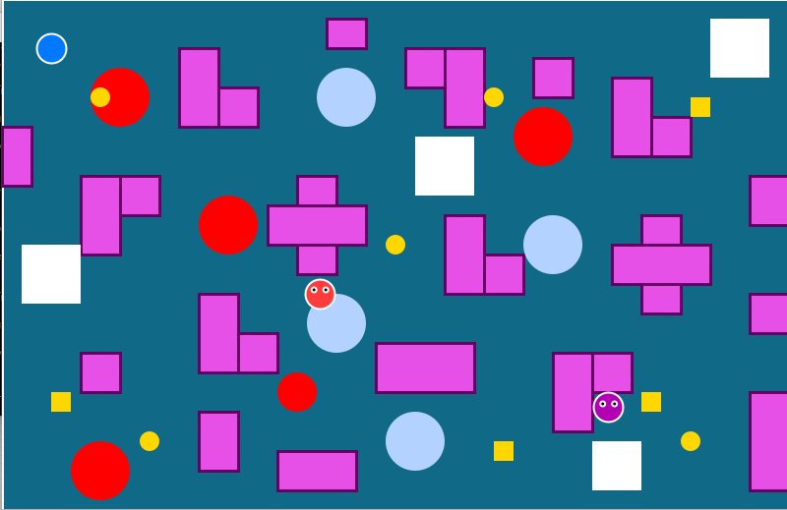
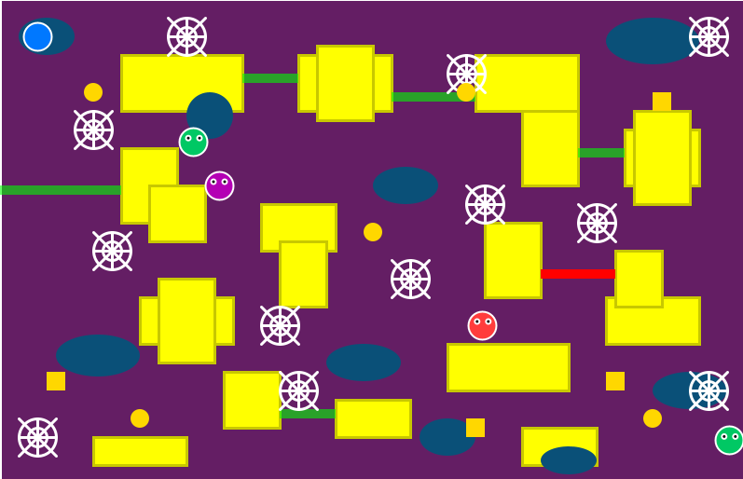
マップの概要
マップは以下の2種類
難易度：NORMAL
難易度：HARD

Slide 2
マップの概要
難易度：NORMAL
・マグマ（赤丸）
危険地帯。乗っている間はHPとスコアが減り続ける。
・氷の床（水色丸）
滑る床。乗ると移動速度が上昇し、逃げ足が速くなる。
・無敵ゾーン（白四角）
お助けエリア。触れると一定時間、敵やマグマのダメージを無効化

Slide 3
マップの概要
難易度：HARD
・蜘蛛の巣
捕まると完全に足止め。「方向キー ＋ スペースキー4回連打」で脱出！
・水たまり（青丸）
泥沼エリア。足を取られて移動速度が大幅にダウン。
・開閉ゲート
一定間隔で開け閉めを繰り返す壁。タイミングが命。
（緑：通過可能、赤：通過不可）

